Slide 1
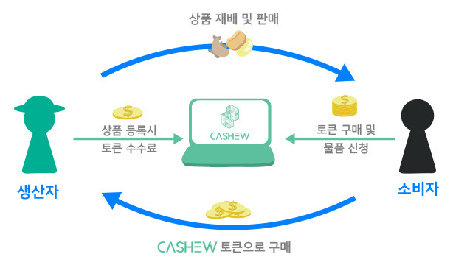

제품 추천
요구사항 수렴
App
요청서 작성
쇼퍼
이용자
소정의 수수료
(정보 제공료 개념)

